Slide 1
PHÂN TÍCH THĂM DÒ Bộ Dữ Liệu CONCRETE COMPRESSIVE STRENGTH
Phan Vỹ Hào - 19520524
Nguyễn Hoài Bảo - 19520405
Trần Xuân Phú - 19520843
Trần Đình Nam - 19520758
Giảng viên hướng dẫn:
T.S. Đỗ Trọng Hợp

Slide 2
GIỚI THIỆU ĐỒ ÁN

Slide 3
Slide nháp
https://youtu.be/ZPvnchhegsc quy trình sản xuất bê tông ccuownfg độ cao
https://oct.vn/be-tong-uhpc-cuong-do-sieu-cao/

Slide 4
BÊ TÔNG CƯỜNG ĐỘ CAO
Chỉ tiêu | Đơn vị | NSC | UHPC
Trọng lượng riêng | Kg/dm₃ | 2,2-2,5 | 2,45-2,55
Cường độ chịu nén | MPa | 10-60 | 150-250
Cường độ chịu uốn | MPa | 2-8 | 15-40
Cường độ chịu kéo | MPa | 1-4 | 7-11
Mô-đun đàn hồi | GPa | 20-40 | 45-55
Bê tông cường độ cao vượt trội về sức mạnh và sức bền.

Slide 5
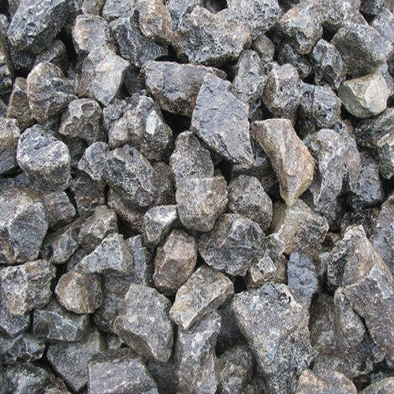
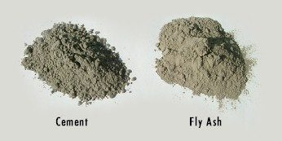

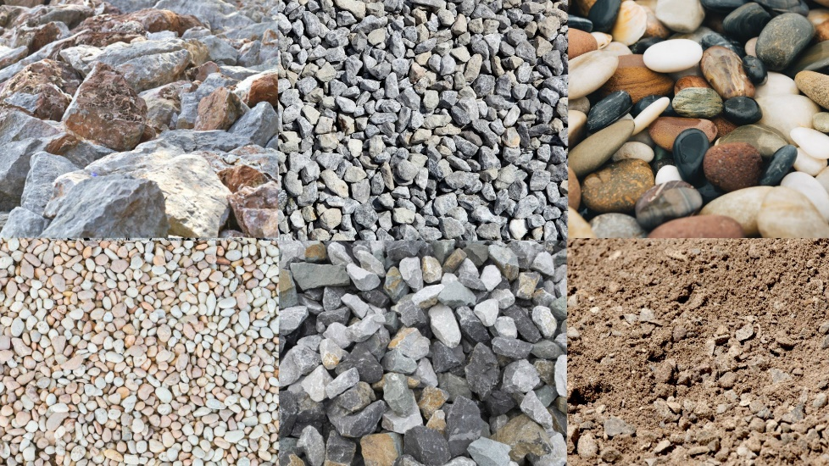
BÊ TÔNG CƯỜNG ĐỘ CAO
https://youtu.be/ZPvnchhegsc

Slide 6
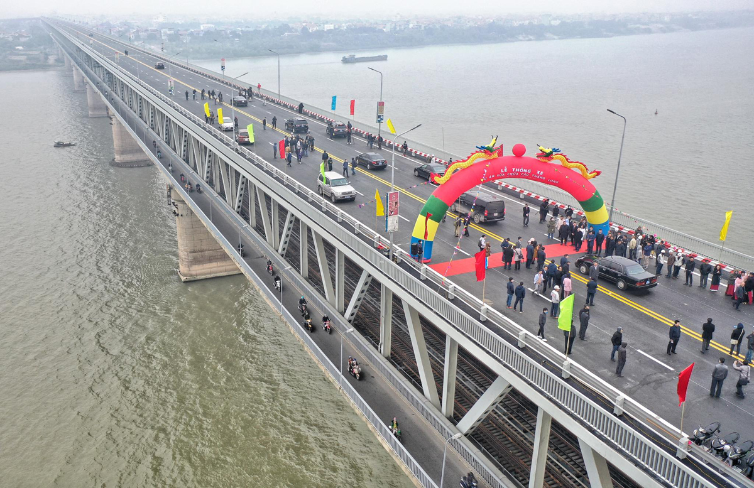
BÊ TÔNG CƯỜNG ĐỘ CAO
Cầu Thăng Long – Hà Nội đã từng trải qua 2 đợt sửa chữa lớn vào 2009 và các năm 2012 – 2014.
Vào đợt 2, Bộ GTVT sử dụng máy rải chuyên dụng của Hãng HallBrother (Mỹ), sử dụng vật liệu dính bám nhũ tương nhựa đường polyme và bê tông nhựa polyme. Tuy nhiên mặt đường hư hỏng nhanh chóng sau một thời gian đưa vào sử dụng.
Vào đợt sửa chữa thứ ba, bê tông cường độ siêu cao với độ dày tối thiểu 6cm được sử dụng. Công trình được thông xe trở lại sau 5 tháng thi công vào ngày 7/1/2021 vừa qua.
Nguồn: https://oct.vn/be-tong-uhpc-cuong-do-sieu-cao/

Slide 7
Dataset

Slide 8
DATASET
Nguồn: https://archive.ics.uci.edu/ml/datasets/Concrete+Compressive+Strength
Số lượng thuộc tính: 9
Số lượng điểm dữ liệu: 1030
Tác giả bộ dữ liệu: Giáo sư I-Cheng Yeh (Khoa Quản lý Thông tin - Đại học Trung Hoa - Đài Loan)

Slide 9
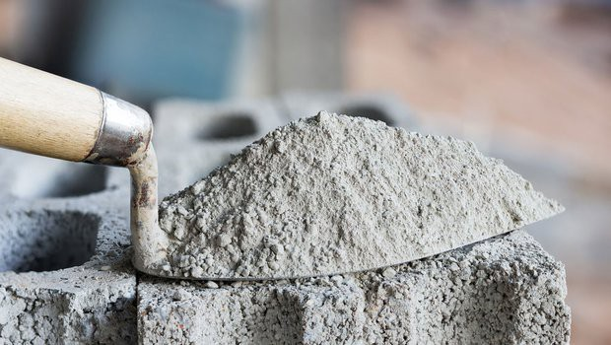
DATASET
Thông tin thuộc tính:
1. Cement: Xi măng (đơn vị: kg/m³)
Nguồn ảnh: https://tapchivatlieuxaydung.vn/chi-tiet-tin/khong-tang-gia-xi-mang-tu-day-minh-vao-cua-tu--210108115615109

Slide 10
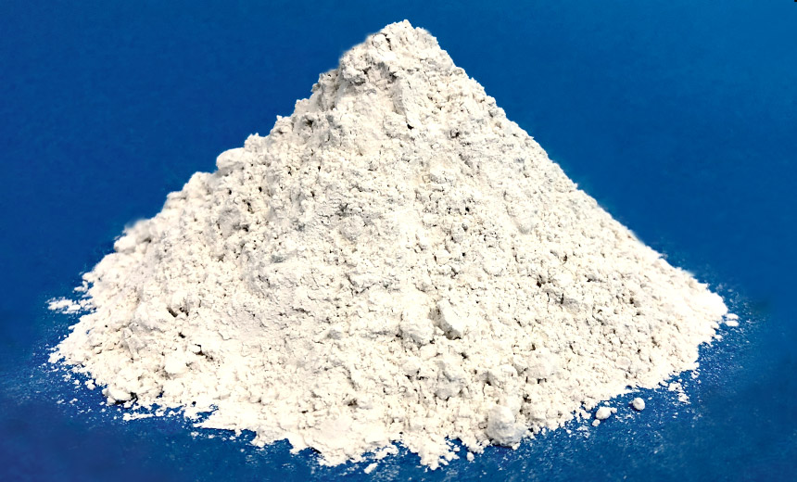
DATASET
Thông tin thuộc tính:
2. Blast Furnace Slag: Xỉ lò cao nghiền mịn (đơn vị: kg/m³)
Là phụ phẩm của công nghiệp luyện gang.
Thu được bằng cách làm lanh nhanh xỉ gang bằng nước để tạo ra xỉ hóa hạt, kiến trúc thủy tinh (không kịp kết tinh) → làm khô, nghiền mịn.
Ưu điểm:
Tăng cường độ bền và độ láng mịn của bê tông.
Gia cố nền đất yếu.
Ngăn chặn sự xâm thực của clo và sunfat với các công trình gần biển.
Chế tạo được bê tông tỏa nhiệt thấp.
Độ chịu uốn nén và chống thấm cao.
Nguồn: https://viettimes.vn/bien-xi-hat-lo-cao-thanh-vat-lieu-xay-dung-hpg-se-co-them-hang-tram-ty-dong-moi-nam-post91658.html
https://www.jfe-mineral.co.jp/e_mineral/business/iron_and_steel/ground_granulated_blast_furnace_slag.html

Slide 11
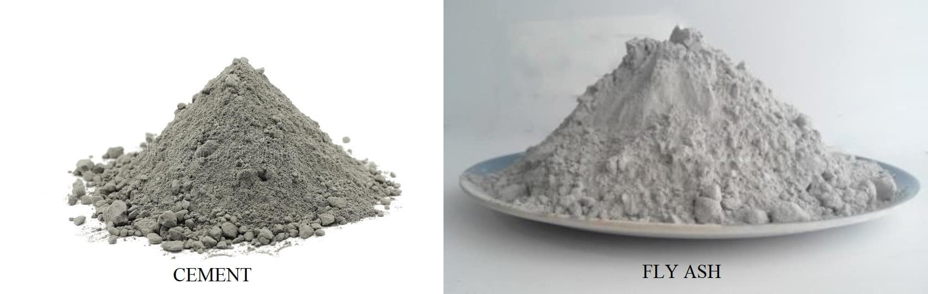
DATASET
Thông tin thuộc tính:
3. Fly Ash: Tro bay (đơn vị: kg/m³)
Tro bay là bụi khí thải dưới dạng hạt mịn thu được từ quá trình đốt cháy nhiên liệu than đá trong các nhà máy nhiệt điện chạy than. Gọi là tro bay vì người ta dùng các luồng khí để phân loại tro: Khi thổi một luồng khi nhất định thì hạt to sẽ rơi xuống trước và hạt nhỏ sẽ bay xa hơn.
Ưu điểm:
Độ cứng vượt trội, khả năng chống thấm cao, tăng độ bền với thời gian, không nứt nẻ, có tính chống kiềm và tính bền sulfat.
Giảm nhẹ tỷ trọng của bê tông một cách đáng kể.
Tăng độ ổn định dính bám giữa các cốt liệu, chống hóa già cho bê tông nhựa.
Nguồn: https://nhadatmoi.net/tin-tuc/tro-bay-la-gi.html

Slide 12
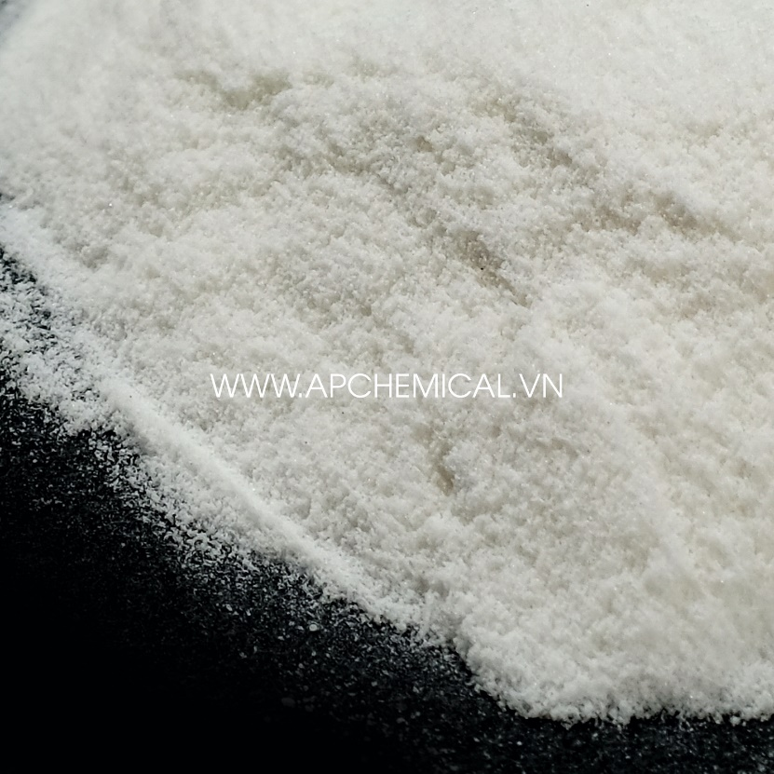
DATASET
Thông tin thuộc tính:
4.Water: Nước (đơn vị: kg/m³)
5. Superplasticizer: Chất siêu hóa dẻo (đơn vị: kg/m³)
Chất siêu hóa dẻo giúp giảm lượng nước khi trộn bê tông ít nhất 30% hoặc hơn.
Chúng cho phép giảm tỉ lệ nước:xi măng nhưng cường độ nén tăng cao.
Giảm hiệu ứng hút khí cho vữa.
Nguồn: https://en.wikipedia.org/wiki/Superplasticizer

Slide 13
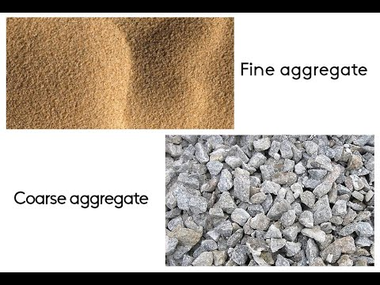
DATASET
Thông tin thuộc tính:
6. Coarse Aggregate: Cốt liệu thô (kg/m³)
7. Fine Aggregate: Cốt liệu mịn (kg/m³)

Slide 14
DATASET
Thông tin thuộc tính:
6. Coarse Aggregate: Cốt liệu thô (kg/m³)
7. Fine Aggregate: Cốt liệu mịn (kg/m³)
 | Fine Aggregate | Coarse Aggregate
Kích thước | Những hạt từ 0.075 mm – 4.75 mm. | Những hạt > 0.075 mm.
Nguồn gốc | Cát tự nhiên, cát biển, cát mịn, đá, sỏi nghiền. | Sỏi chưa nghiền, đá vụn tự nhiên,…
Vai trò đối với bê tông | Lấp đầy khoảng trống của CA. Độ rộng bề mặt lớn. Độ cứng cao hơn. | Nguyên liệu độn cho bê tông, cho độ nén thấp đến trung bình.
Ứng dụng | Bê tông, vữa, mặt đường. | Nền đường ray tàu, bê tông.

Slide 15
DATASET
Thông tin thuộc tính:
8. Age: Số ngày kể từ ngày trộn. (đơn vị: ngày) – Không phải thành phần nguyên liệu.
9. Concrete compressive strength: Sức chịu nén của bê tông (đơn vị: Mpa) – thuộc tính đầu ra.
1 Mpa (Mega Pascal) = 1,000,000 Pascal (một đơn vị đo áp suất)

Slide 16
DATASET
Cement (component 1)(kg in a m^3 mixture) | Blast Furnace Slag (component 2)(kg in a m^3 mixture) | Fly Ash (component 3)(kg in a m^3 mixture) | Water (component 4)(kg in a m^3 mixture) | Superplasticizer (component 5)(kg in a m^3 mixture) | Coarse Aggregate (component 6)(kg in a m^3 mixture) | Fine Aggregate (component 7)(kg in a m^3 mixture) | Age (day) | Concrete compressive strength(MPa, megapascals)
540.0 | 0.0 | 0.0 | 162.0 | 2.5 | 1040.0 | 676.0 | 28 | 79.99
540.0 | 0.0 | 0.0 | 162.0 | 2.5 | 1055.0 | 676.0 | 28 | 61.89
332.5 | 142.5 | 0.0 | 228.0 | 0.0 | 932.0 | 594.0 | 270 | 40.27
332.5 | 142.5 | 0.0 | 228.0 | 0.0 | 932.0 | 594.0 | 365 | 41.05
198.6 | 132.4 | 0.0 | 192.0 | 0.0 | 978.4 | 825.5 | 360 | 44.30

Slide 17
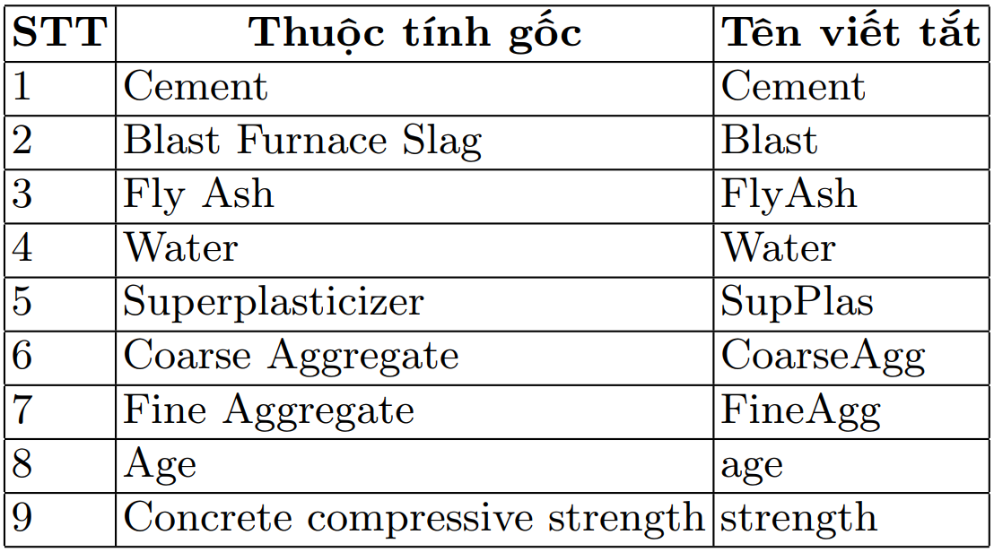
DATASET
Thực hiện đổi tên các thuộc tính để tiện cho thống kê trên R.

Slide 18
phÂN TÍCH TRỰC QUAN

Slide 19
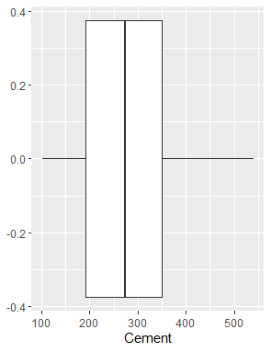
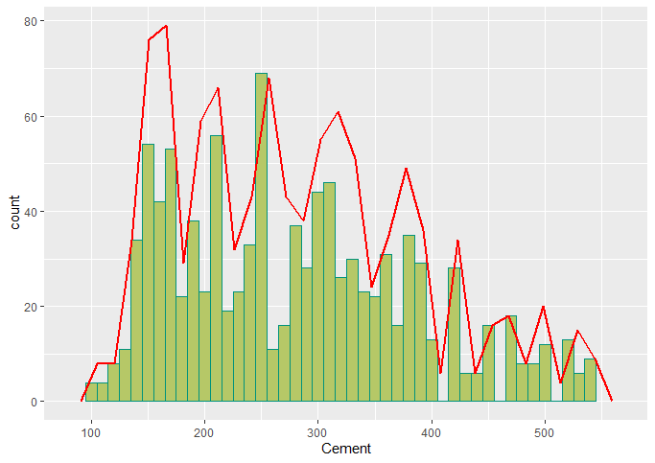
PHÂN TÍCH TRỰC QUAN
Yếu tố Cement

Slide 20
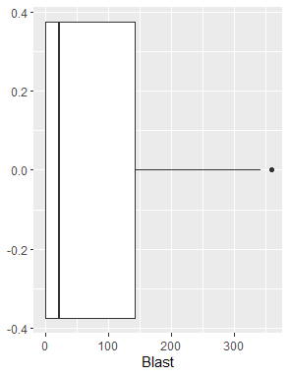
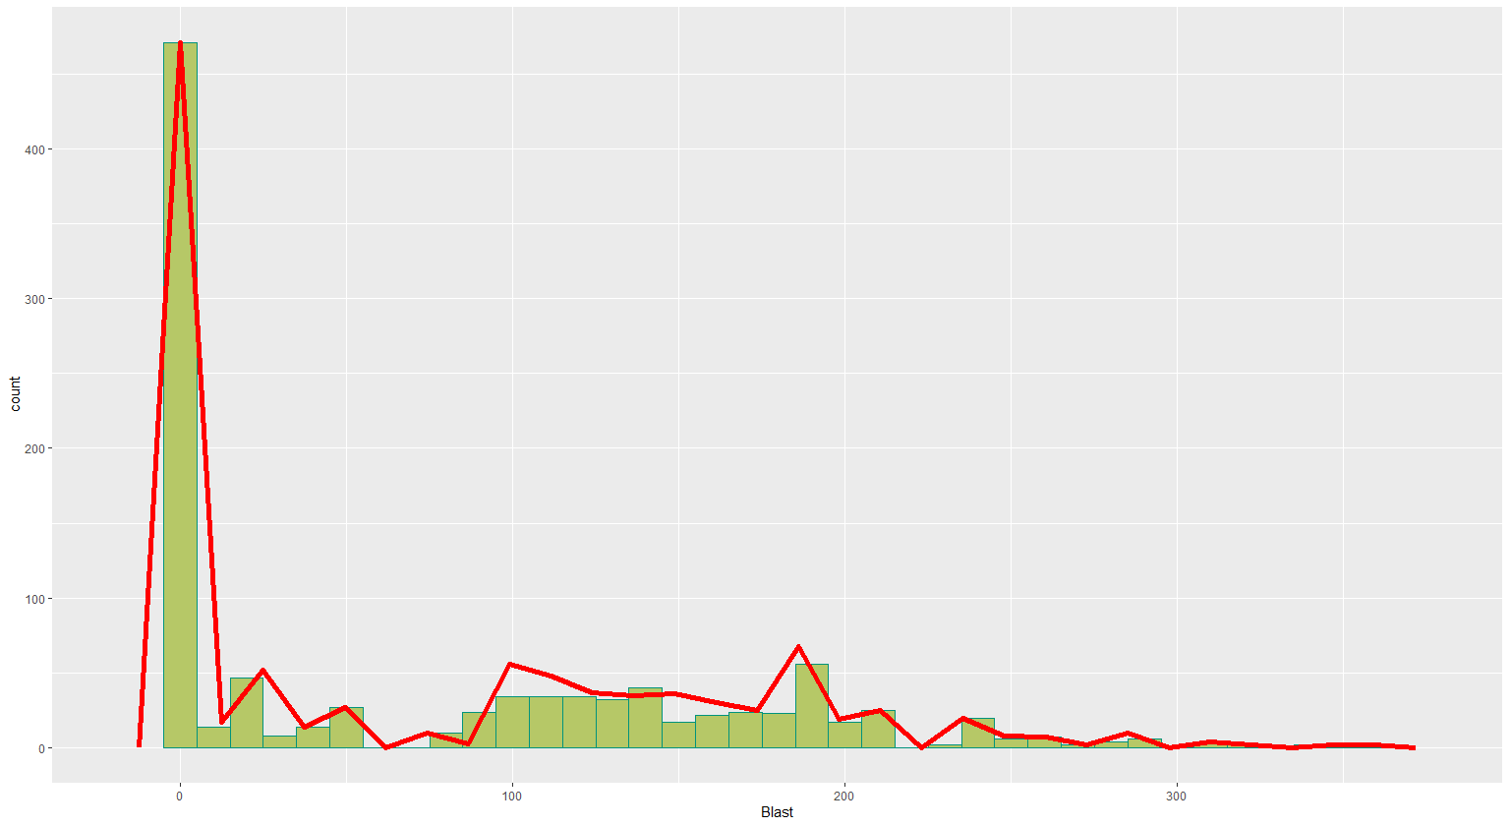
PHÂN TÍCH TRỰC QUAN
Yếu tố Blast Furnace Slag (xỉ lò cao nghiền mịn).

Slide 21
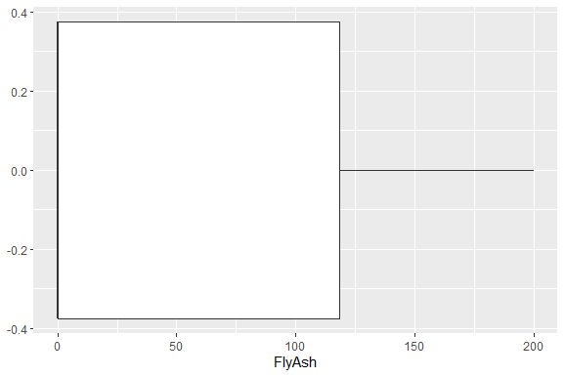
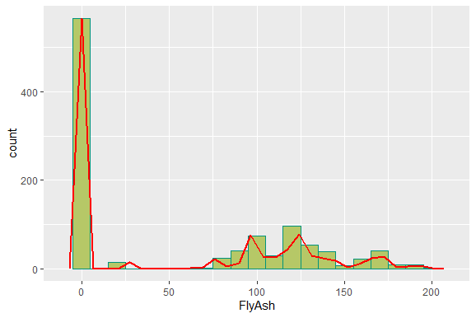
PHÂN TÍCH TRỰC QUAN
Yếu tố Fly Ash (Tro bay).

Slide 22
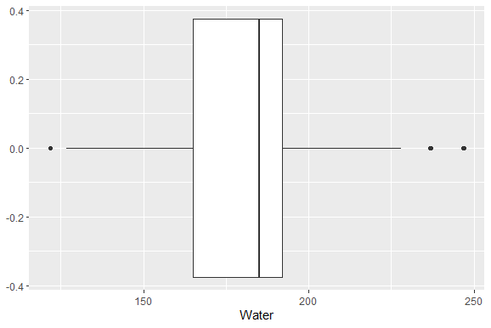
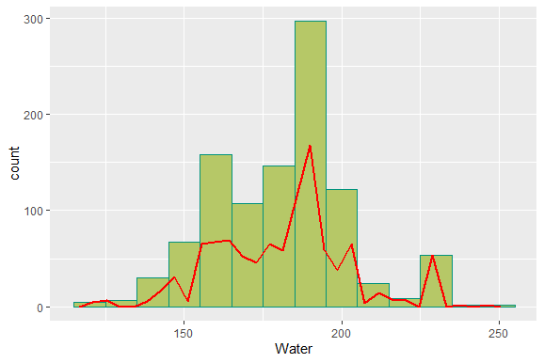
PHÂN TÍCH TRỰC QUAN
Yếu tố Water

Slide 23
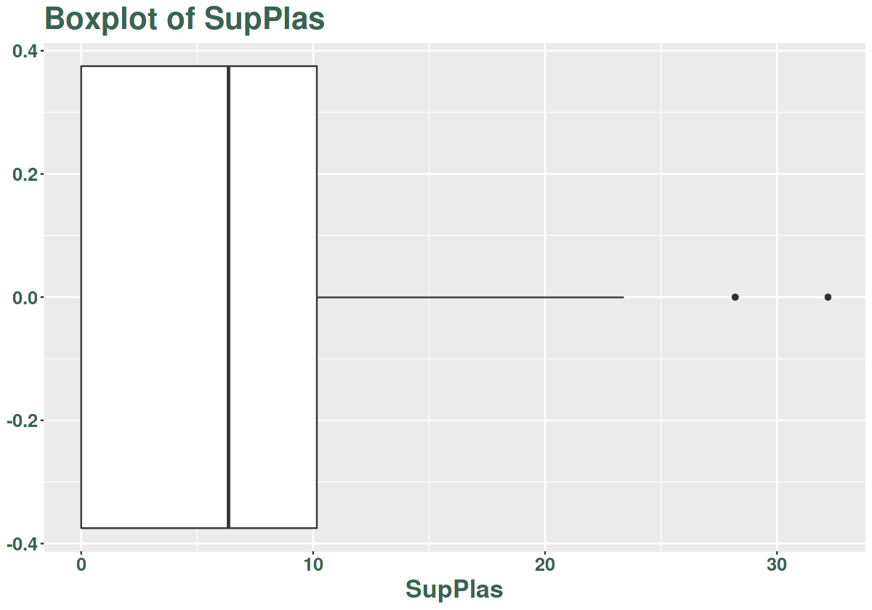
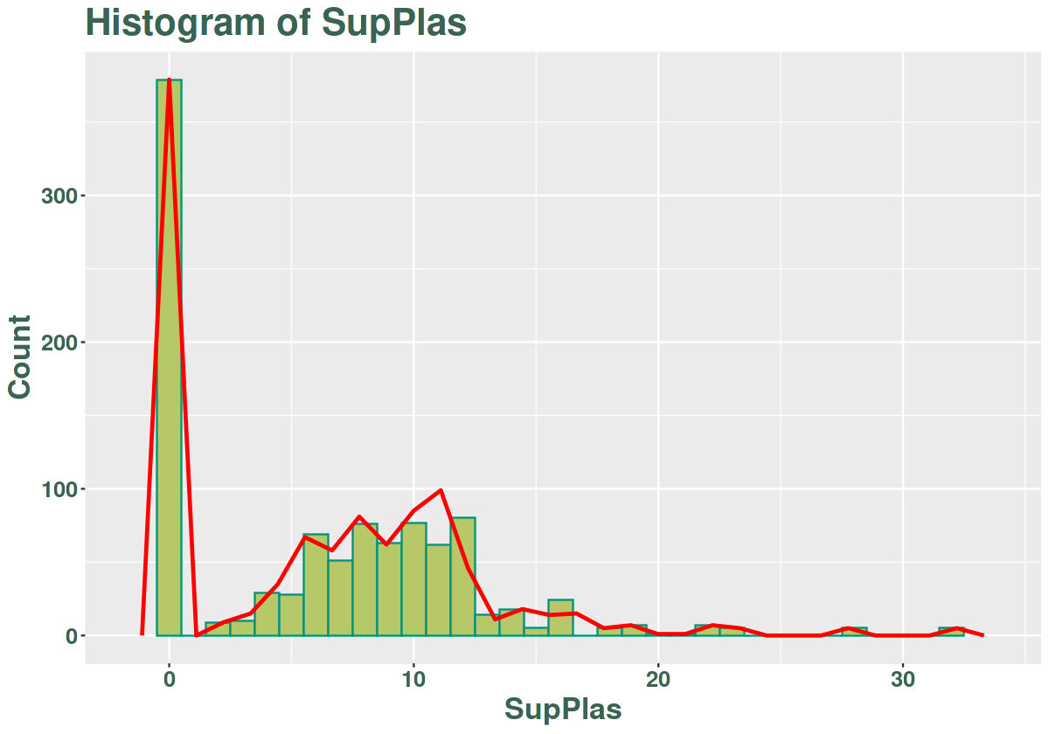
PHÂN TÍCH TRỰC QUAN
Yếu tố Superplasticizer (chất siêu hóa dẻo).

Slide 24
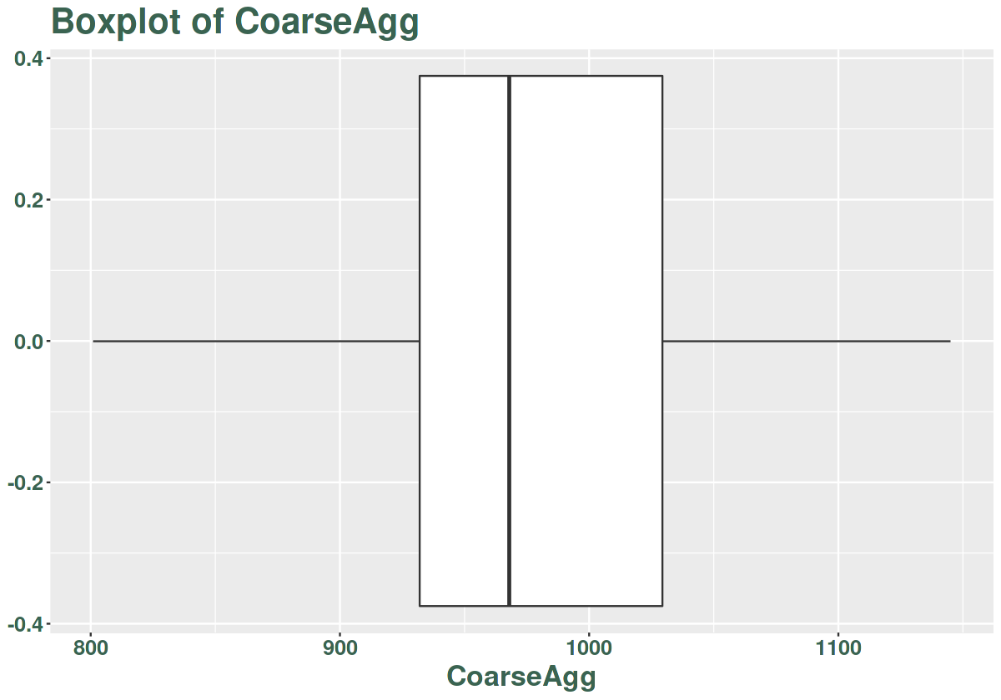
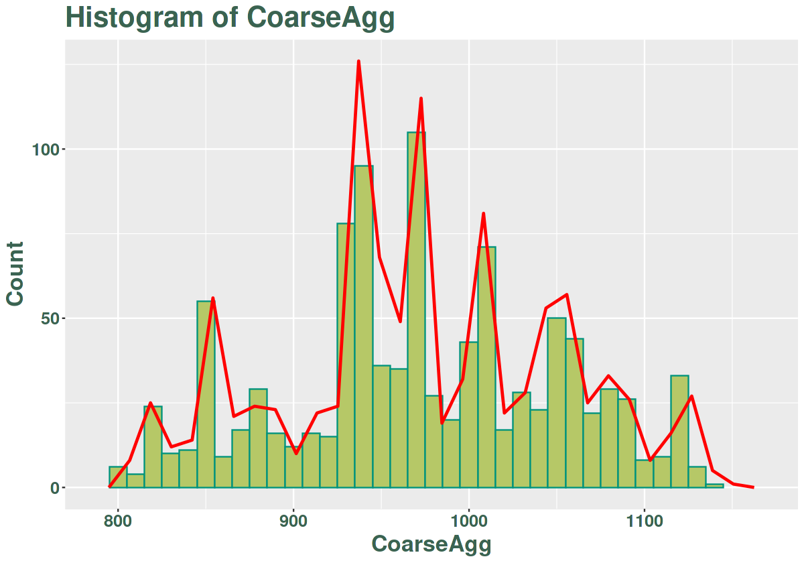
PHÂN TÍCH TRỰC QUAN
Yếu tố Coarse Aggregate

Slide 25
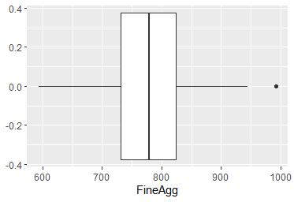
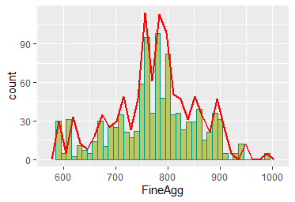
PHÂN TÍCH TRỰC QUAN
Yếu tố Fine Aggregate

Slide 26
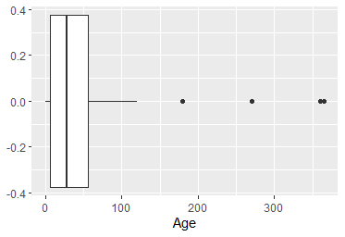
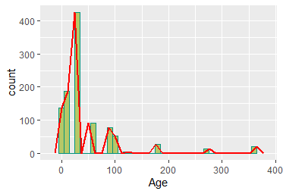
PHÂN TÍCH TRỰC QUAN
Yếu tố Age

Slide 27
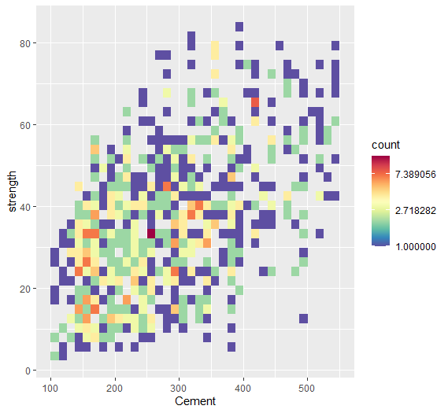
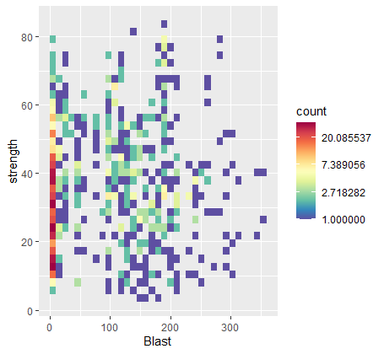
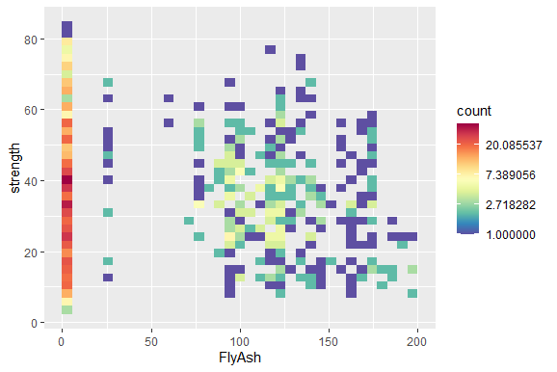
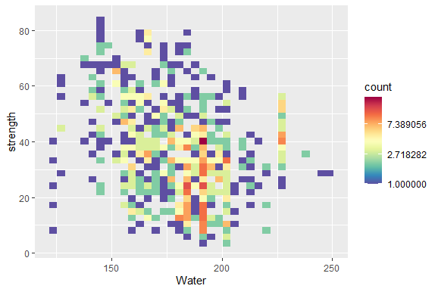
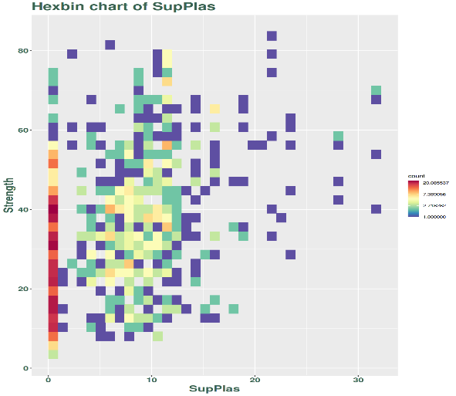
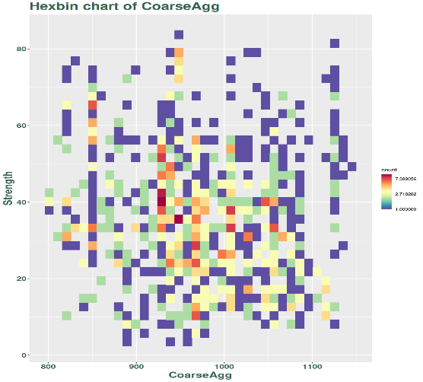
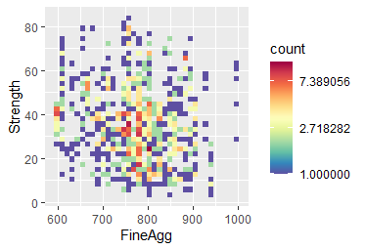
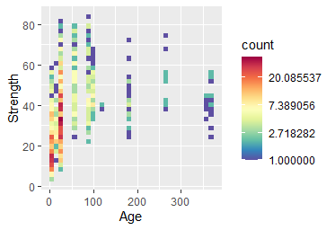
PHÂN TÍCH TRỰC QUAN

Slide 28
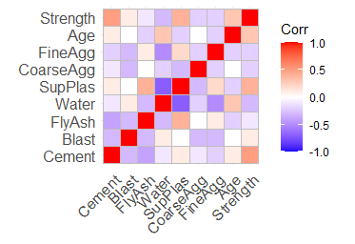
PHÂN TÍCH TRỰC QUAN

Slide 29
PHÂN TÍCH ĐỊNH LƯỢNG

Slide 30
CHỌN LỌC THUỘC TÍNH
Thách thức:
Số lượng thuộc tính khá nhiều, trong khi việc phân tích trực quan không đảm bảo tính khách quan và chính xác.
Giải pháp:
Áp dụng giải thuật Recursive Feature Elimination (RFE).

Slide 31
CHỌN LỌC THUỘC TÍNH
Giải thuật Recursive Feature Elimination - RFE:
Thuộc dạng Wrapper-Style .
Sử dụng Random Forest trong lõi để đánh giá hiệu quả của cách chọn thuộc tính.
Ban đầu sẽ sử dụng toàn bộ thuộc tính, sau đó loại bỏ một cách hiệu quả.
Phổ biến trong số những phương pháp chọn lọc thuộc tính.

Slide 32
PHÂN TÍCH ĐỊNH LƯỢNG
Variables | RMSE | Rsquared | MAE | RMSESD | RsquaredSD | MAESD | Selected
1 | 12.934 | 0.4074 | 10.283 | 1.0022 | 0.07863 | 0.8389
2 | 8.991 | 0.7164 | 7.081 | 0.5243 | 0.03848 | 0.3382
3 | 7.295 | 0.8245 | 5.599 | 0.6302 | 0.03035 | 0.3942
4 | 6.323 | 0.8818 | 4.852 | 0.5448 | 0.01514 | 0.3576
5 | 6.231 | 0.8935 | 4.872 | 0.5853 | 0.02256 | 0.3223
6 | 4.923 | 0.9207 | 3.585 | 0.6064 | 0.01767 | 0.3271 | *
7 | 5.063 | 0.9198 | 3.673 | 0.6949 | 0.02011 | 0.3856
8 | 5.169 | 0.9189 | 3.813 | 0.6970 | 0.02189 | 0.3738
The top 5 variables (out of 6): age, Cement, Water, FineAgg, Blast

Slide 33
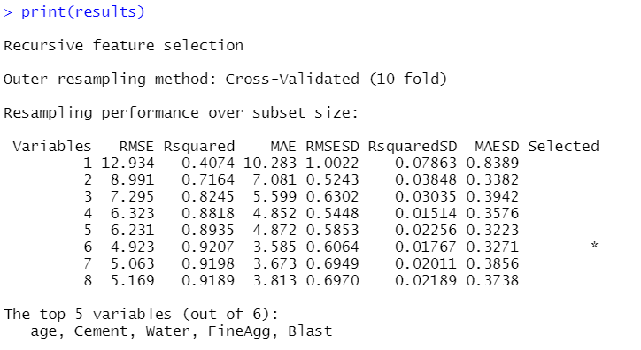
CHỌN LỌC THUỘC TÍNH
Kết quả của thuật toán cho thấy:
Có 5 yếu tố có ý nghĩa và tương quan nhất với đầu ra. → chúng tôi chọn chúng để phân tích ANOVA và xây dựng mô hình.

Slide 34
PHÂN TÍCH ĐỊNH LƯỢNG
Phân tích ANOVA:
Ta đưa ra được hai giả thuyết không như sau:
H0: Mean của các thuộc tính riêng lẻ không có ý nghĩa thống kê.
H0: Không có sự tương tác giữa các thuộc tính.

Slide 35
PHÂN TÍCH ĐỊNH LƯỢNG
Index |  | Df | Sum Sq | Mean Sq | F value | Pr(>F)
1 | age | 1 | 31061 | 31061 | 366.004 | <2e-16 | ***
2 | Cement | 1 | 64105 | 64105 | 755.387 | <2e-16 | ***
3 | Water | 1 | 34597 | 34597 | 407.679 | <2e-16 | ***
4 | FineAgg | 1 | 11712 | 11712 | 138.006 | <2e-16 | ***
5 | Blast | 1 | 20891 | 20891 | 246.175 | <2e-16 | ***
6 | age:Cement | 1 | 1966 | 1966 | 23.166 | 1.72e-06 | ***
7 | age:Water | 1 | 10706 | 10706 | 126.151 | <2e-16 | ***
8 | Cement:Water | 1 | 19 | 19 | 0.219 | 0.639655
9 | age:FineAgg | 1 | 5532 | 5532 | 65.187 | 1.95e-15 | ***
10 | Cement:FineAgg | 1 | 255 | 255 | 2.999 | 0.083621 | .
11 | Water:FineAgg | 1 | 529 | 529 | 6.232 | 0.012707 | *
Index |  | Df | Sum Sq | Mean Sq | F value | Pr(>F)
12 | age:Blast | 1 | 9 | 9 | 0.101 | 0.751053
13 | Cement:Blast | 1 | 2150 | 2150 | 25.338 | 5.71e-07 | ***
14 | Water:Blast | 1 | 149 | 149 | 1.753 | 0.185842
15 | FineAgg:Blast | 1 | 2017 | 2017 | 23.773 | 1.26e-06 | ***
16 | age:Cement:Water | 1 | 161 | 161 | 1.902 | 0.168202
17 | age:Cement:FineAgg | 1 | 2186 | 2186 | 25.756 | 4.62e-07 | ***
18 | age:Water:FineAgg | 1 | 182 | 182 | 2.149 | 0.142971
19 | Cement:Water:FineAgg | 1 | 1458 | 1458 | 17.175 | 3.70e-05 | ***
20 | age:Cement:Blast | 1 | 134 | 134 | 1.584 | 0.208537
21 | age:Water:Blast | 1 | 5653 | 5653 | 66.614 | 9.89e-16 | ***
22 | Cement:Water:Blast | 1 | 1079 | 1079 | 12.710 | 0.000381 | ***

Slide 36
PHÂN TÍCH ĐỊNH LƯỢNG
Index |  | Df | Sum Sq | Mean Sq | F value | Pr(>F)
23 | age:FineAgg:Blast | 1 | 120 | 120 | 1.418 | 0.234045
24 | Cement:FineAgg:Blast | 1 | 18 | 18 | 0.210 | 0.647162
25 | Water:FineAgg:Blast | 1 | 2818 | 2818 | 33.205 | 1.10e-08 | ***
26 | age:Cement:Water:FineAgg | 1 | 7 | 7 | 0.081 | 0.776380
27 | age:Cement:Water:Blast | 1 | 569 | 569 | 6.708 | 0.009737 | **
28 | age:Cement:FineAgg:Blast | 1 | 267 | 267 | 3.150 | 0.076222 | .
29 | age:Water:FineAgg:Blast | 1 | 1686 | 1686 | 19.864 | 9.26e-06 | ***
30 | Cement:Water:FineAgg:Blast | 1 | 421 | 421 | 4.959 | 0.026174 | *
31 | age:Cement:Water:FineAgg:Blast | 1 | 22 | 22 | 0.257 | 0.612328
32 | Residuals | 998 | 84695 | 85
Signif. codes: 0 ‘***’ 0.001 ‘**’ 0.01 ‘*’ 0.05 ‘.’ 0.1 ‘ ’ 1

Slide 37
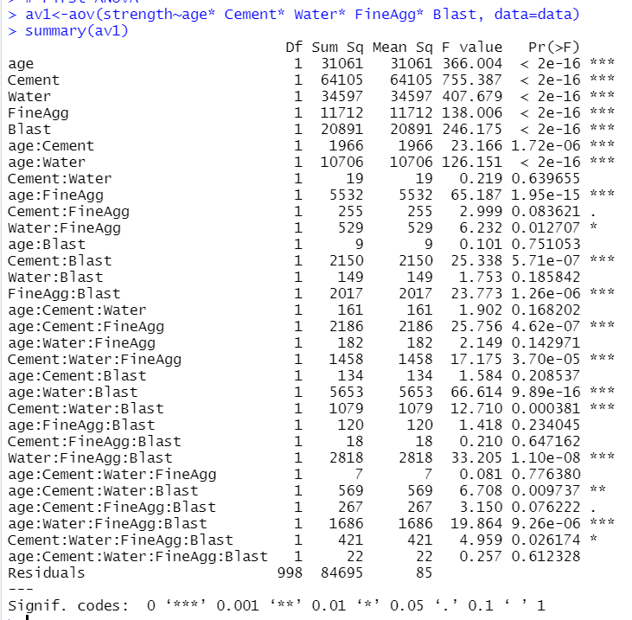
PHÂN TÍCH ĐỊNH LƯỢNG
ANOVA lần thứ nhất:
Đưa vào mô hình ANOVA tất cả tương tác.
Kết quả cho thấy có những tương tác không có ý nghĩa trong mô hình (vì có p-value >0.05) → loại bỏ chúng.
Lọc ra những tương tác ý nghĩa (p-value<0.05) phân tích ANOVA.

Slide 38
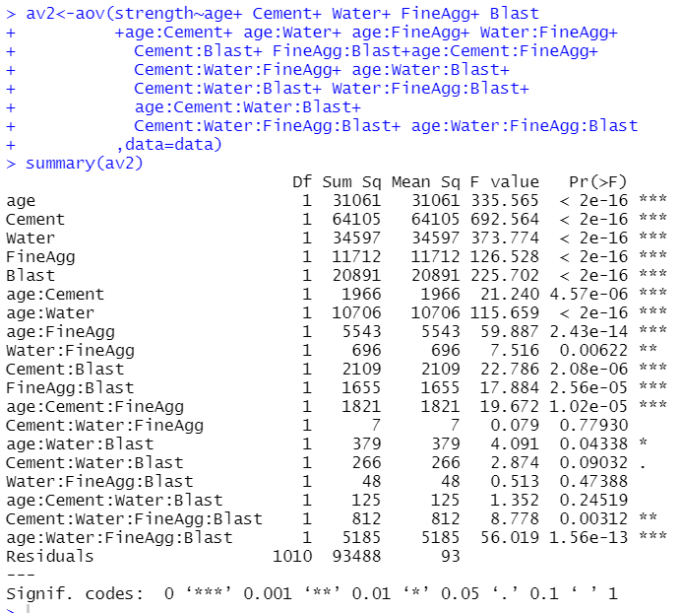
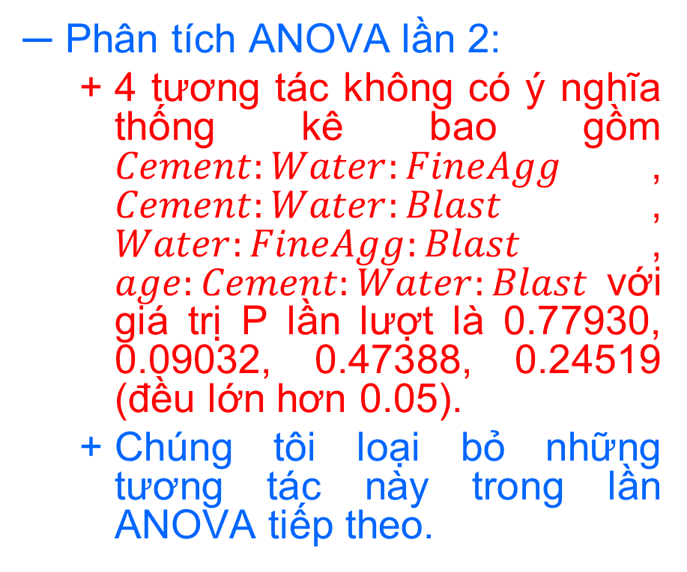
PHÂN TÍCH ĐỊNH LƯỢNG
Phân tích ANOVA lần 2:
4 tương tác không có ý nghĩa thống kê bao gồm $Cement:Water:FineAgg$,$Cement:Water:Blast$, $Water:FineAgg:Blast$, $age:Cement:Water:Blast$với giá trị P lần lượt là 0.77930, 0.09032, 0.47388, 0.24519 (đều lớn hơn 0.05).
Chúng tôi loại bỏ những tương tác này trong lần ANOVA tiếp theo.

Slide 39
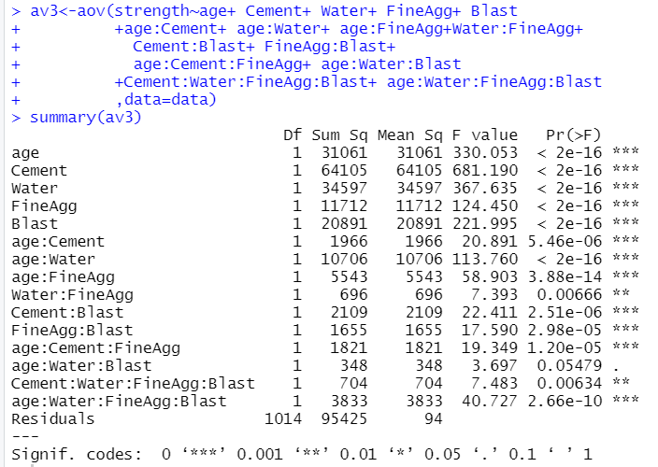
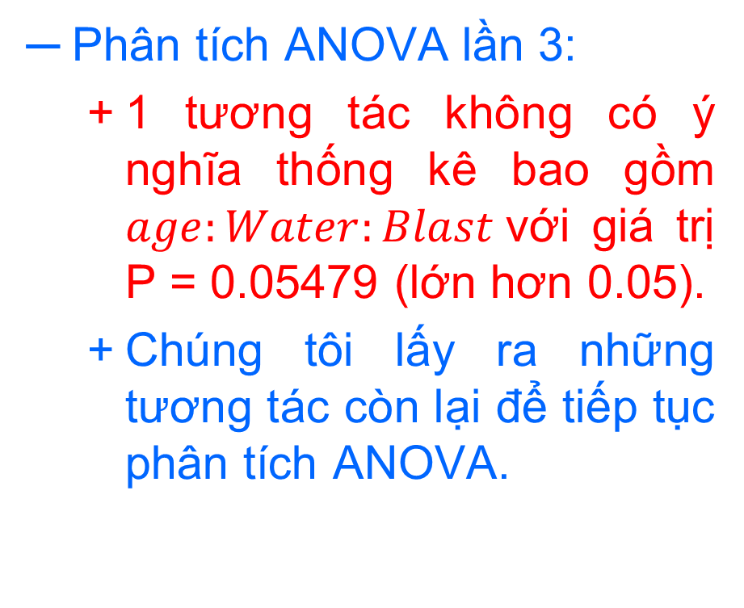
PHÂN TÍCH ĐỊNH LƯỢNG
Phân tích ANOVA lần 3:
1 tương tác không có ý nghĩa thống kê bao gồm $age:Water:Blast$với giá trị P = 0.05479 (lớn hơn 0.05).
Chúng tôi lấy ra những tương tác còn lại để tiếp tục phân tích ANOVA.

Slide 40
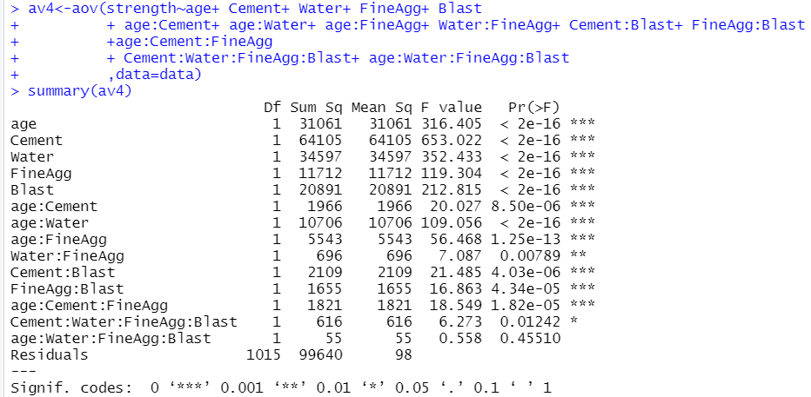
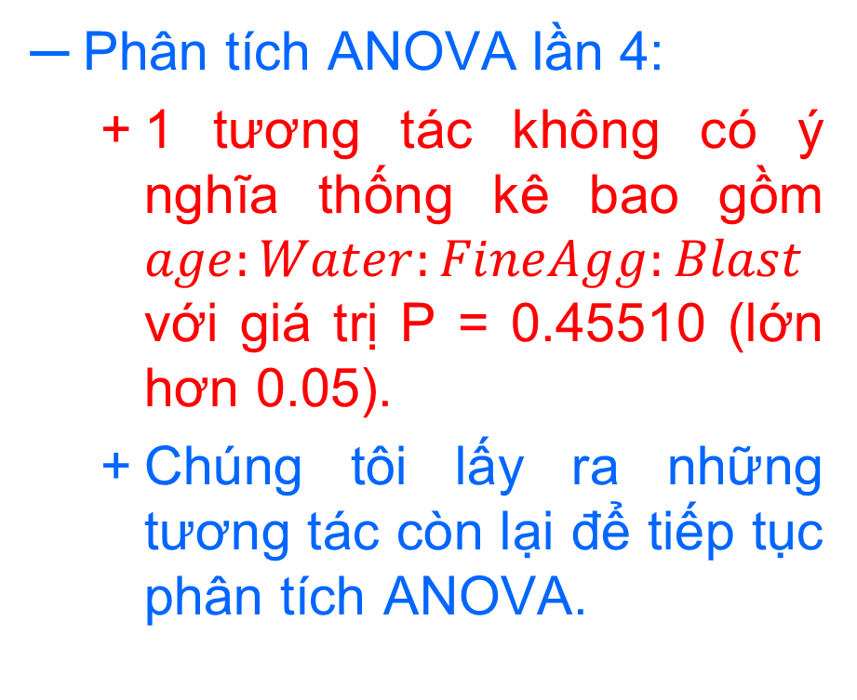
PHÂN TÍCH ĐỊNH LƯỢNG
Phân tích ANOVA lần 4:
1 tương tác không có ý nghĩa thống kê bao gồm $age:Water:FineAgg:Blast$với giá trị P = 0.45510 (lớn hơn 0.05).
Chúng tôi lấy ra những tương tác còn lại để tiếp tục phân tích ANOVA.

Slide 41
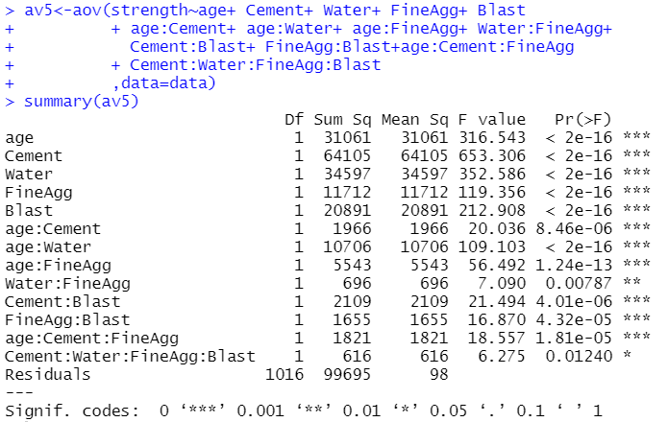
PHÂN TÍCH ĐỊNH LƯỢNG
Phân tích ANOVA lần 5:
Tất cả tương tác đều có ý nghĩa thống kê với p-value < 0.05.
Vậy đây là các tương tác mà chúng tôi sẽ thực hiện xây dựng mô hình.

Slide 42
Thực nghiệm mô hình hồi quy

Slide 43
CÁC HÀM ĐÁNH GIÁ

Slide 44
HÀM R-SQUARE
R-Squared (hay 𝑅²) là một độ đo thống kê thường được sử dụng trong các mô hình hồi quy nhằm xác định tỷ lệ phương sai của biến phụ thuộc được giải thích bằng biến độc lập.

Slide 45
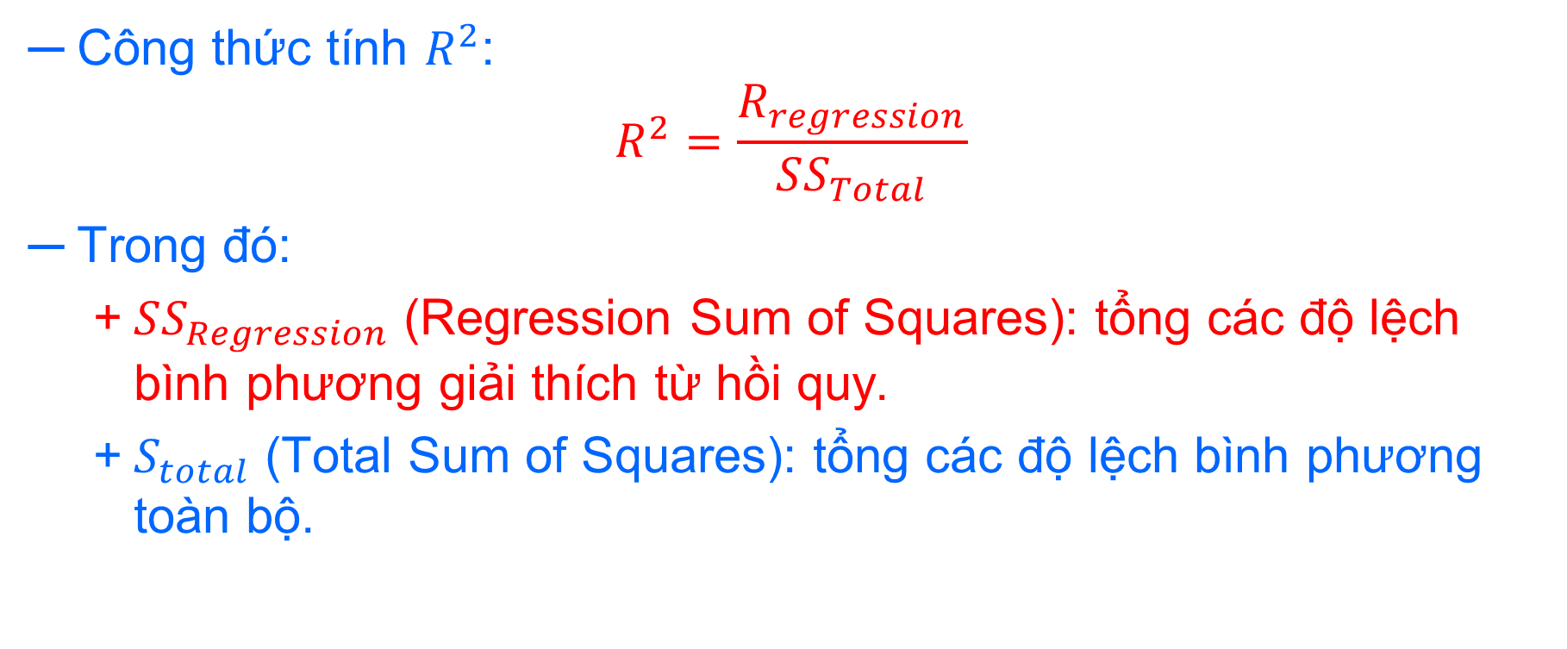
HÀM R-SQUARE
Công thức tính $R^{2}$:
$$R^{2}=\frac{R_{regression}}{SS_{Total}}$$
Trong đó:
$SS_{Regression}$ (Regression Sum of Squares): tổng các độ lệch bình phương giải thích từ hồi quy.
$S_{total}$ (Total Sum of Squares): tổng các độ lệch bình phương toàn bộ.

Slide 46
HÀM R-SQUARE
Nhược điểm:
Càng thêm nhiều thuộc tính thì R-Squared càng tăng, không bao giờ giảm.
Dễ bị overfitting.

Slide 47
HÀM R-SQUARE HIỆU CHỈNH
Phiên bản cải tiến của 𝑅²
Chỉ tăng khi thuộc tính thêm vào có ý nghĩa và giảm nếu thuộc tính thêm vào không có ý nghĩa.
Có thể âm và luôn nhỏ hơn R-Squared.

Slide 48
HÀM R-SQUARE HIỆU CHỈNH
Công thức tính R-Squared hiệu chỉnh:
$$R_{adj}^{2}=1−\frac{\left(1−R^{2}\right)\left(n−1\right)}{n−k−1}$$
Trong đó:
n: Số lượng mẫu quan sát.
k: Số tham số của mô hình.

Slide 49
Mô HÌNH HỒI QUY SỬ DỤNG BỘ THAM SỐ CƠ BẢN

Slide 50
HỒI QUY SỬ DỤNG BỘ THAM SỐ CƠ BẢN
Phương trình hồi quy tổng quát của mô hình:
$$strength=β_{0}+β_{1}×age+β_{2}×Cement+β_{3}×Water$$
$$+β_{4}×FineAgg+β_{5}×Blast$$

Slide 51
MÔ HÌNH HỒI QUY SỬ DỤNG BỘ THAM SỐ CƠ BẢN
Đặt giả thuyết:
H0: Từng thuộc tính không ảnh hưởng đến kết quả đầu ra.
H1: Từng thuộc tính có ảnh hưởng đến kết quả đầu ra.

Slide 52
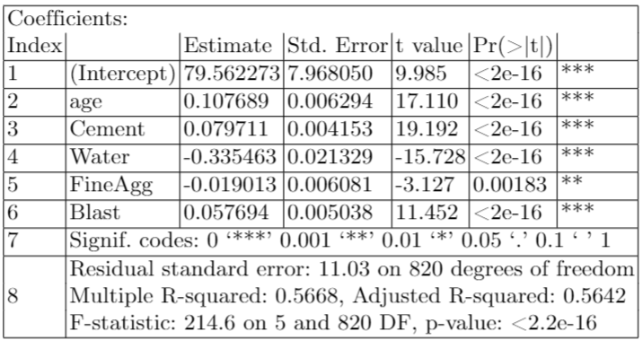
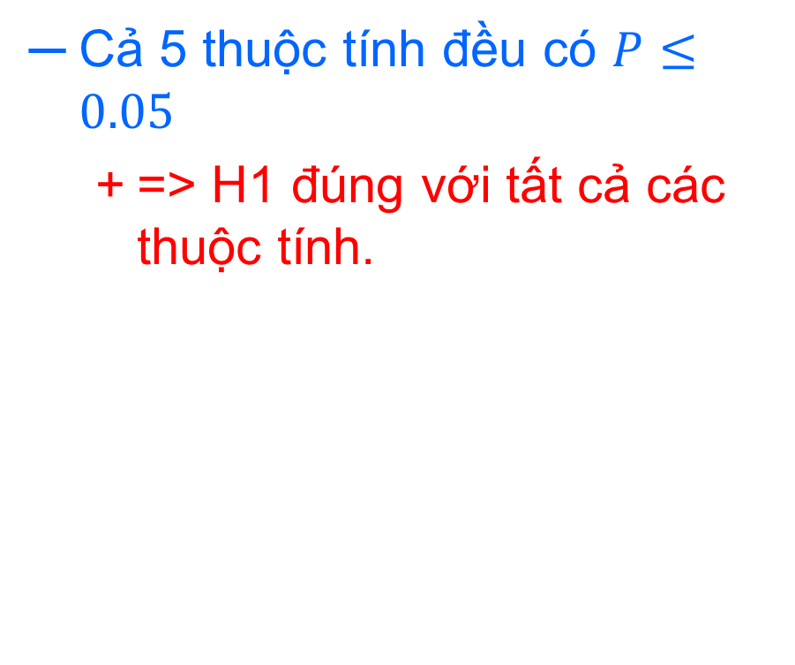
MÔ HÌNH HỒI QUY SỬ DỤNG BỘ THAM SỐ CƠ BẢN
Cả 5 thuộc tính đều có $P≤0.05$
=> H1 đúng với tất cả các thuộc tính.

Slide 53
MÔ HÌNH HỒI QUY SỬ DỤNG BỘ THAM SỐ CƠ BẢN
Phương trình hồi quy đạt được là:
$$strength=79.562273+0.107689×age+0.079711×Cement$$
$$− 0.335463×Water−0.019013×FineAgg+ 0.057694×Blast$$
R-Squared hiệu chỉnh của mô hình tham số cơ bản: 0.5642 (*)

Slide 54
Mô HÌNH HỒI QUY có tương tác

Slide 55
MÔ HÌNH HỒI QUY CÓ TƯƠNG TÁC
Phương trình hồi quy tổng quát của mô hình:
$$strength=β_{0}+β_{1}×age+β_{2}×Cement+β_{3}×Water$$
$$+ β_{4}×FineAgg+β_{5}×Blast+β_{6}×age×Cement$$
$$+{ β}_{7}×age×Water+β_{8}×age×FineAgg$$
$$+{ β}_{9}×Water×FineAgg+β_{10}×Cement×Blast$$
$$+{ β}_{11}×FineAgg×Blast+β_{12}×age×Cement×FineAgg$$
$$+ β_{13}×Cement×Water×Blast+β_{14}×age×Water×Blast+β_{15}×Cement×Water×Blast$$
$$+{ β}_{16}×Water×FineAgg×Blast$$
$$+β_{17}×age×Cement×Water×FineAgg$$
$$+β_{18}×age×Cement×FineAgg×Blast$$

Slide 56
MÔ HÌNH HỒI QUY CÓ TƯƠNG TÁC
Đặt giả thuyết:
H0: Từng thuộc tính và tương tác không ảnh hưởng đến kết quả đầu ra.
H1: Từng thuộc tính và tương tác có ảnh hưởng đến kết quả đầu ra.

Slide 57
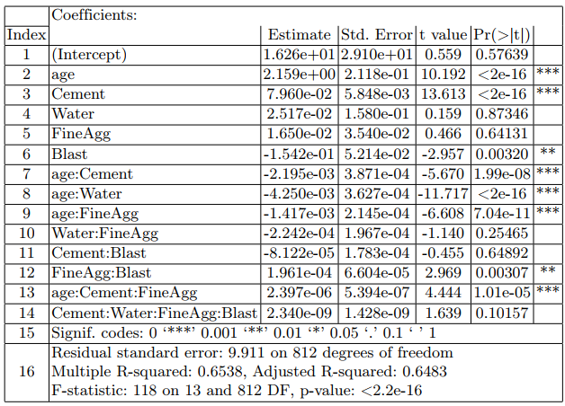
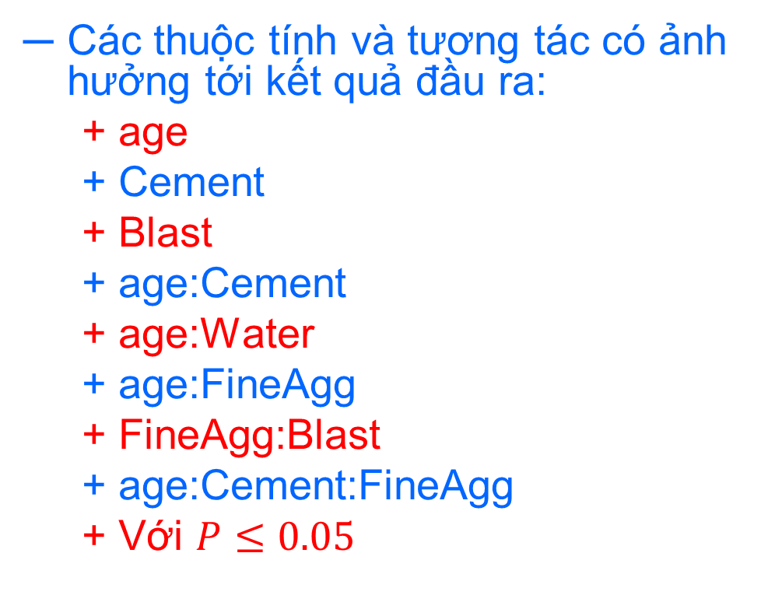
MÔ HÌNH HỒI QUY CÓ TƯƠNG TÁC
Các thuộc tính và tương tác có ảnh hưởng tới kết quả đầu ra:
age
Cement
Blast
age:Cement
age:Water
age:FineAgg
FineAgg:Blast
age:Cement:FineAgg
Với $P≤0.05$

Slide 58
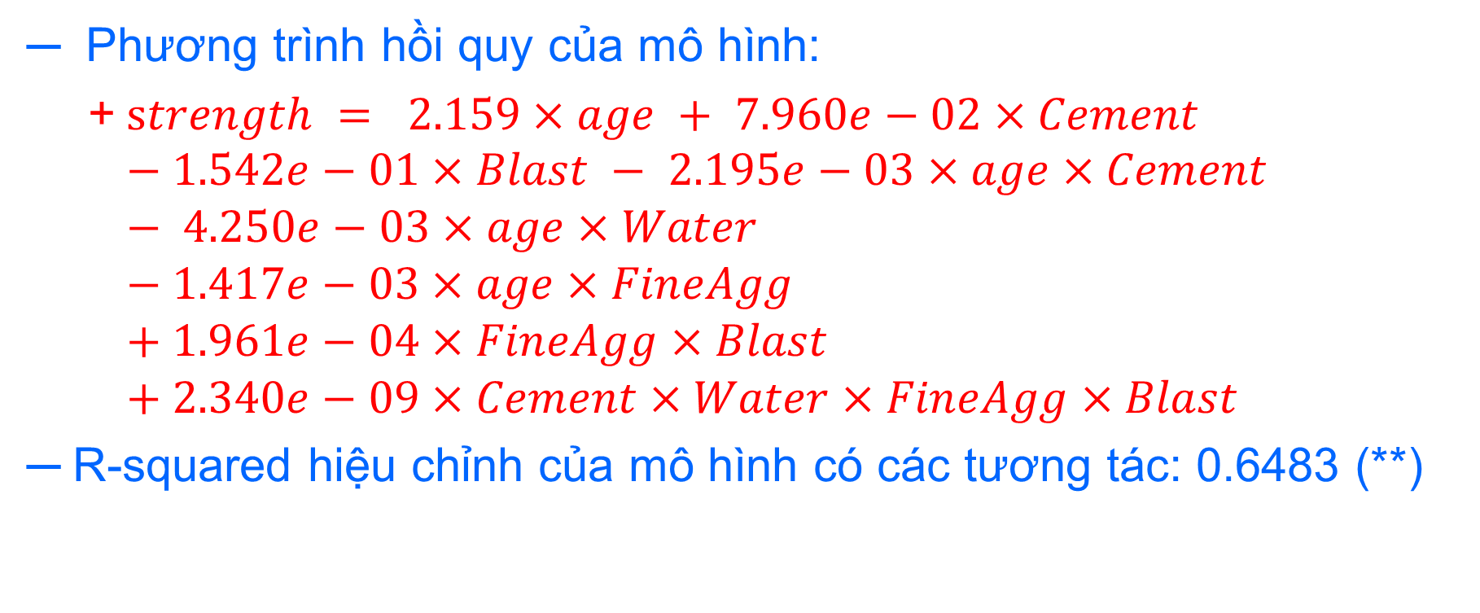
LINEAR REGRESSION CÓ TƯƠNG TÁC
Phương trình hồi quy của mô hình:
$strength = 2.159×age + 7.960e−02×Cement$ $− 1.542e−01×Blast − 2.195e−03×age×Cement − 4.250e−03×age×Water$ $− 1.417e−03×age×FineAgg$ $+ 1.961e−04×FineAgg×Blast$ $+ 2.340e−09×Cement×Water×FineAgg×Blast$
R-squared hiệu chỉnh của mô hình có các tương tác: 0.6483 (**)

Slide 59
SO SÁNH HAI MÔ HÌNH
Từ (*) và (**) ta thấy R-squared hiệu chỉnh của mô hình có tương tác cao hơn so với của mô hình tham số cơ bản
Mô hình có tham số cơ bản và các tương tác của nó tốt hơn
Tuy nhiên Residual Standard Error có giá trị lớn (9.911). Mô hình không đáng tin cậy.

Slide 60
HIỆP PHƯƠNG SAI KHÔNG ĐỒNG NHẤT (Heteroscedasticity)

Slide 61
HIỆP PHƯƠNG SAI KHÔNG ĐỒNG NHẤT
HPSKDN là khái niệm nói về phần dư (residuals) hoặc lỗi (error).
Khi đó, phương sai của các sai số trong một mô hình hồi quy không ổn định đối với tất cả các điểm dự đoán.
Để cho kết quả mô hình có độ tin cậy cao, phương sai của phần dư trong tất cả các điểm dự đoán cần phải ổn định.
Đặt giả thuyết:
H0: Hiệp phương sai đồng nhất.
H1: Hiệp phương sai không đồng nhất.

Slide 62

HIỆP PHƯƠNG SAI KHÔNG ĐỒNG NHẤT
Các phần dư được phân bố rải rác với độ phân tán ngày càng ngẫu nhiên và bất quy tắc đối với những giá trị lớn.
Do đó có thể tạm cho rằng mô hình đã gặp phải tình trạng HPSKDN.

Slide 63

HIỆP PHƯƠNG SAI KHÔNG ĐỒNG NHẤT
Từ Breusch-Pagan test, ta nhận thấy p-value < 0.05.
Bác bỏ giả thuyết H0, mô hình đã xây dựng tồn tại tình trạng HPSKDN.
Để giải quyết tình trạng này, chúng tôi sẽ sử dụng mô hình Weighted Least Squares Regression.

Slide 64
MÔ HÌNH Weighted least squares regression

Slide 65
WEIGHTED LEAST SQUARES REGRESSION
Mô hình Weighted Least Squares Regression giúp cải thiện tình trạng HPSKDN nhờ vào việc đánh trọng số nhiều hơn vào những điểm quan sát có phương sai của phần dư thấp.

Slide 66


WEIGHTED LEAST SQUARES REGRESSION
Ngoài các biến chúng ta còn có các tương tác có ảnh hưởng tới kết quả đầu ra:
age
Cement
Blast
age:Cement
age:Water
age:FineAgg
Water:FineAgg
FineAgg:Blast
age:Cement:FineAgg
Với $P≤0.05$

Slide 67

WEIGHTED LEAST SQUARES REGRESSION
Phương trình hồi quy của mô hình:
$strength = 2.257×age + 8.365×{10}^{−2}×Cement$ $−1.519×{10}^{−1}×Blast −2.043×{10}^{−3}×age×Cement$ $−4.726×{10}^{−3}×age×Water −1.354×{10}^{−3}×age×FineAgg$ $−5.045×{10}^{−4}× Water×FineAgg$ $+2.050×{10}^{−4}×FineAgg×Blast$ $+2.060×{10}^{−6}×age×Cement×FineAgg$

Slide 68
WEIGHTED LEAST SQUARES REGRESSION
R-Squared hiệu chỉnh của mô hình là 0.6536.
Residual standard error của mô hình là 1.237.
Vấn đề hiệp phương sai không đồng nhất đã được giải quyết
R-Squared hiệu chỉnh có giảm nhưng không đáng kể, bù lại độ tin cậy của mô hình tăng lên.
Đây là mô hình tốt nhất dành cho bộ dữ liệu.

Slide 69
Mô hình WLS kết hợp xử lý outlier

Slide 70
MÔ HÌNH WLS CÓ XỬ LÝ OUTLIER
Do nhóm chúng tôi có một nhận định ban đầu rằng việc tiền xử lý dữ liệu sẽ giúp mô hình hoạt động tốt hơn. Vì thế, chúng tôi sẽ tái xây dựng lại mô hình WLS sau khi đã xử lý ngoại lệ trên tập train.
Độ đo Leverage:
Độ đo khoảng cách giữa các giá trị biến độc lập của một quan sát so với các giá trị của các quan sát khác.
Khi giá trị Leverage của một điểm dữ liệu cao thì có thể xem như điểm dữ liệu đó là outliers.

Slide 71

MÔ HÌNH WLS CÓ XỬ LÝ OUTLIER
Chúng tôi đặt ngưỡng là 0.05.
Loại bỏ những điểm dữ liệu có leverage > 0.05.

Slide 72

MÔ HÌNH WLS CÓ XỬ LÝ OUTLIER
Quan sát summary của mô hình WLS được huấn luyện trên dữ liệu được xử lý, chúng ta thấy những tương tác có ý nghĩa cho mô hình sau:
age
Cement
age:Cement
age:Water
age:FineAgg
age:Cement:FineAgg
Bởi đều có p-value<0.05

Slide 73

MÔ HÌNH WLS CÓ XỬ LÝ OUTLIER
Phương trình hồi quy của mô hình:
$strength=1.992×age+8.452×{10}^{−2}×Cement$ $−1.834×{10}^{−3}×age×Cement−4.334×{10}^{−3}×age×Water$ $−1.135×{10}^{−3}×age×FineAgg+1.988×{10}^{−6}×age×Cement×FineAgg$

Slide 74
MÔ HÌNH WLS CÓ XỬ LÝ OUTLIER
Chỉ số R-Square hiệu chỉnh của mô hình mới đạt 0.6846, tăng 0.8463 so với mô hình chưa xử lí outliers.
Điều đó cho thấy việc xử lí outliers cho ra kết quả khả quan ở mức độ nhất định.

Slide 75
ĐÁNH GIÁ MÔ HÌNH

Slide 76

ĐÁNH GIÁ MÔ HÌNH
Trực quan hóa kết quả dự đoán trên tập train.
Trục x: giá trị thực, trục y: giá trị dự đoán.

Slide 77

ĐÁNH GIÁ MÔ HÌNH
Trực quan hóa kết quả dự đoán trên tập test.
Trục x: giá trị thực, trục y: giá trị dự đoán.

Slide 78

ĐÁNH GIÁ MÔ HÌNH
Accuracy

Slide 79

ĐÁNH GIÁ MÔ HÌNH
Giả thuyết 1: Mean của phần dư là 0.

Slide 80
ĐÁNH GIÁ MÔ HÌNH
Giả thuyết 2: Mô hình có hiệp phương sai đồng nhất.
H0: Mô hình có tính hiệp phương sai đồng nhất.
H1: Mô hình có tính hiệp phương sai không đồng nhất.

Slide 81

ĐÁNH GIÁ MÔ HÌNH
Giả thuyết 2: Mô hình có hiệp phương sai đồng nhất.
H0: Mô hình có tính hiệp phương sai đồng nhất.
H1: Mô hình có tính hiệp phương sai không đồng nhất.

Slide 82


ĐÁNH GIÁ MÔ HÌNH
Giả thuyết 2: Mô hình có hiệp phương sai đồng nhất.
H0: Mô hình có tính hiệp phương sai đồng nhất.
H1: Mô hình có tính hiệp phương sai không đồng nhất.
Sử dụng Breusch-Pagan test để tái kiểm định chính xác giả thuyết.

Slide 83
ĐÁNH GIÁ MÔ HÌNH
Giả thuyết 3: Tính tiêu chuẩn của phần dư.
Biểu đồ Q-Q thường được áp dụng khi muốn kiểm định phân phối phần dư của một mô hình có tuân theo phân phối chuẩn hay không.
Nếu các giá trị trên biểu đồ Q-Q có xu hướng nằm trên trục góc 45 độ, thì có nghĩa là phân phối của phần dư tuân theo phân phối chuẩn.

Slide 84


ĐÁNH GIÁ MÔ HÌNH
Giả thuyết 3: Tính tiêu chuẩn của phần dư.

Slide 85


ĐÁNH GIÁ MÔ HÌNH
Giả thuyết 4: Mô hình bị ảnh hưởng lớn bởi các điểm ngoại lệ.

Slide 86
Cảm ơn các thầy đã lắng nghe <3 ĐẠI HỌC QUỐC GIA TP.HCM TRƯỜNG ĐẠI HỌC CÔNG NGHỆ THÔNG TIN TP.HCM TOÀN DIỆN – SÁNG TẠO – PHỤNG SỰ

